Slide 1



Google Analytics 가이드 ( 임대형 사이트 - 전자상거래 설치편)
작성자 : 연구소 데이터분석팀 엄태영
작성일 : 2023-02-28

Slide 2

목차
GA/GTM 계정 생성
Google Analytics 계정 생성하기
Google Tag Manager 계정 생성하기
GTM 추적코드 설치
설치 전 공통 가이드
카페24 – GTM추적코드 설치하기
고도몰 – GTM추적코드 설치하기
메이크샵 – GTM추적코드 설치하기
전자상거래 dataLayer 설치
설치 전 공통 가이드
카페24 – 전자상거래 설치하기
고도몰 – 전자상거래 설치하기
메이크샵 – 전자상거래 설치하기
5. GTM 설정
GA4 기본셋팅
GA4 전자상거래 이벤트 설정 - view_item_list
GA4 전자상거래 이벤트 설정 - view_item
GA4 전자상거래 이벤트 설정 - add_to_cart
GA4 전자상거래 이벤트 설정 - begin_check_out
GA4 전자상거래 이벤트 설정 – purchase
6. 디버깅
GTM에서 디버깅하기
GA에서 디버깅하기
GA에서 실시간데이터 확인하기

Slide 3


GA / GTM 계정 생성

Slide 4
Google Analtyics 계정 생성하기

Slide 5
Google Tag Manager 계정 생성하기

Slide 6


GTM 추적코드 설치

Slide 7
설치 전 공통 가이드
1. 구글태그매니저 추적코드 (공통태그)는 모든 페이지에서 항상 실행되어야 합니다.
2. 이를 위해 일반적으로는 공통 레이아웃의 헤드(head)영역에 코드를 설치합니다.
3. 공통 레이아웃 이외에도 공통 header 혹은 footer파일에도 설치 가능합니다.
4. 디자인 편집 기능 내 (상단) 공통 레이아웃이 존재하므로 이곳에 스크립트를 추가합니다.
5. 혹은 스크립트 관리 메뉴를 이용하여 스크립트를 추가합니다.
6. 구글태그매니저 추적코드 예시는 아래와 같습니다.
<!-- Google Tag Manager -->
<script>(function(w,d,s,l,i){w[l]=w[l]||[];w[l].push({'gtm.start':
new Date().getTime(),event:'gtm.js'});var f=d.getElementsByTagName(s)[0],
j=d.createElement(s),dl=l!='dataLayer'?'&l='+l:'';j.async=true;j.src=
'https://www.googletagmanager.com/gtm.js?id='+i+dl;f.parentNode.insertBefore(j,f);
})(window,document,'script','dataLayer','GTM-XXXXXXX');</script>
<!-- End Google Tag Manager -->
7. 설치이후 정상 설치 여부는 GTM에 접속하여 확인 할 수 있습니다.
8. 또는, chrome 확장 프로그램 중 GoogleTagAssistantLegacy 혹은 omnibug를 이용할 수도 있습니다.
※ GTM 자세한 내용은 구글에서 제공하는 관련 document 를 통해 확인 할 수 있습니다.

Slide 8

카페24 – GTM 추적코드 설치

Slide 9
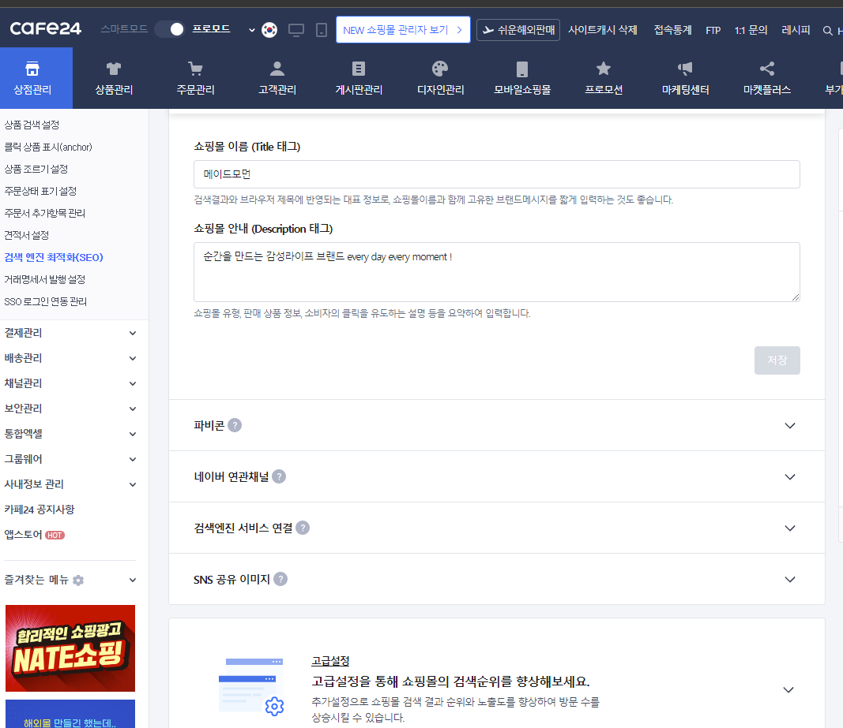
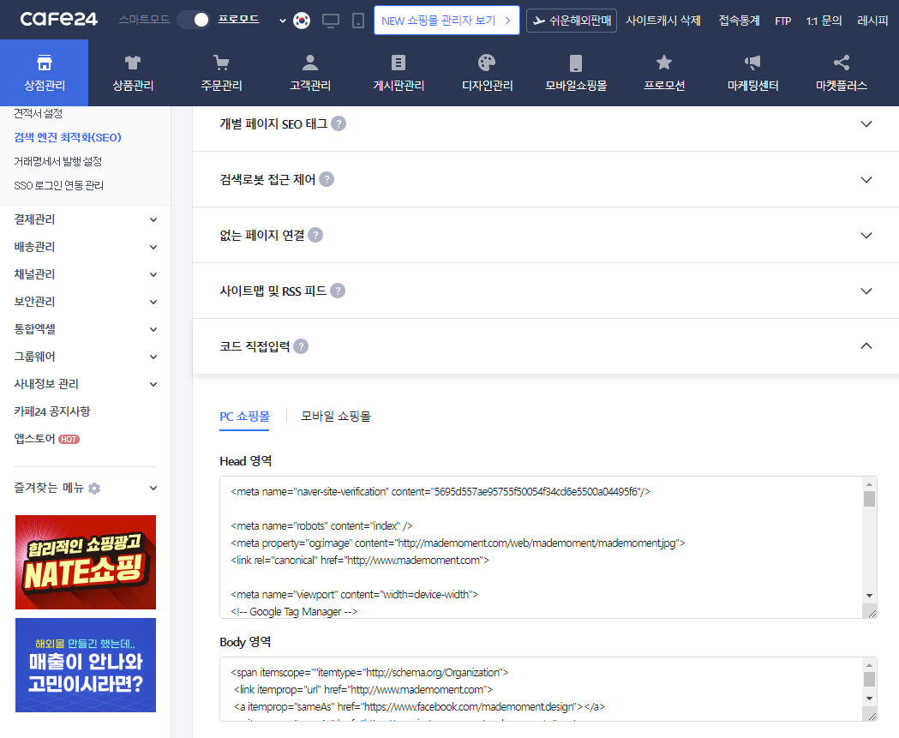
[카페24] GTM추적코드설치 – 스크립트 관리 기능
1
2
4
5
6
3
※ PC / M 둘 다 적용
카페24 관리자 로그인 후
상점관리 -> 검색엔진최적화(SEO) -> 고급설정 -> 코드직접입력 -> 공통 Header 영역

Slide 10
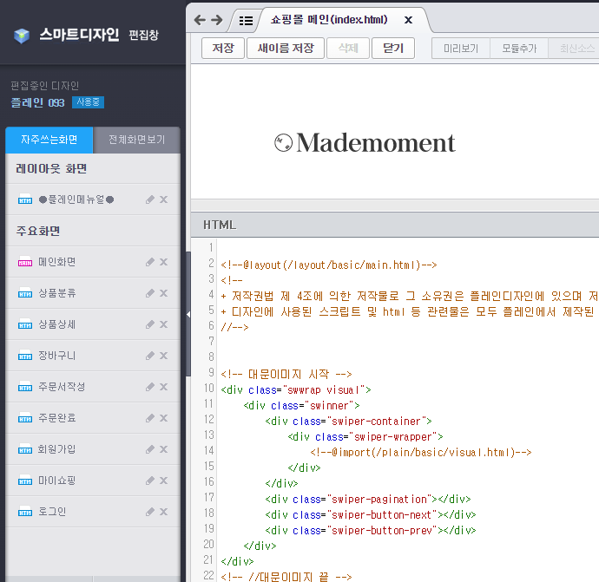
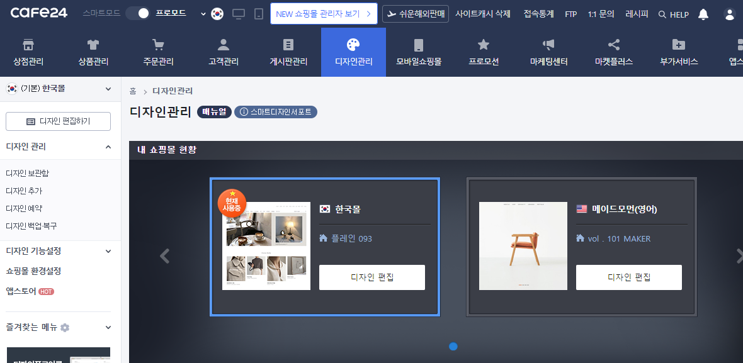
[카페24] GTM추적코드설치 – 디자인 편집 기능
※ PC / M 둘 다 적용
1
2
4
3
카페24 관리자 로그인 후
디자인관리 -> 쇼핑몰선택 -> 디자인편집하기 -> 전체화면보기 -> 레이아웃 -> 기본레이아웃

Slide 11
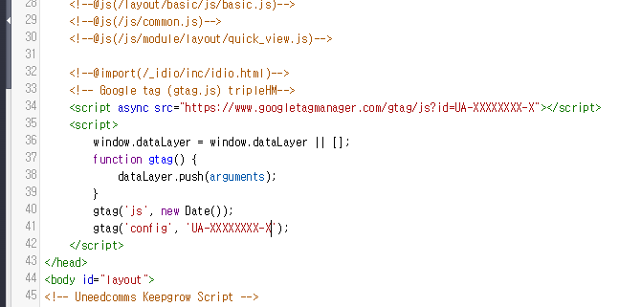
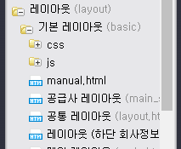

[카페24] GTM추적코드설치 – 디자인 편집 기능
1
2
3
4
5
디자인관리 -> 쇼핑몰선택 -> 디자인편집하기 -> 전체화면보기 -> 레이아웃 -> 기본레이아웃 -> 코드작성 -> 저장
※ Head태그 안에 작성하면 되지만 가능한, </head> 태그 바로 위에 작성하는 것이 좋습니다.

Slide 12

고도몰 – GTM 추적코드 설치

Slide 13
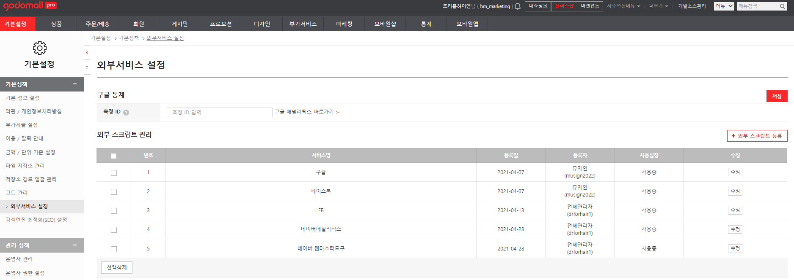
[고도몰] GTM추적코드설치 – 스크립트 관리 기능
1
3
2
고도몰 관리자 로그인 후
기본설정 -> 외부서비스 설정 -> 외부 스크립트 등록

Slide 14
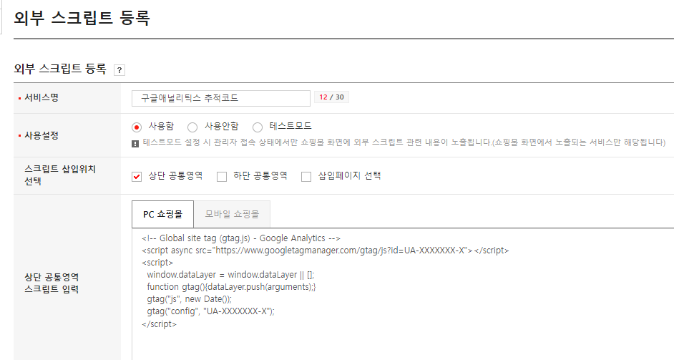
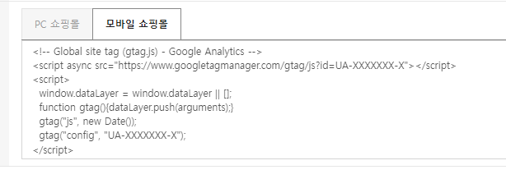
[고도몰] GTM추적코드설치 – 스크립트 관리 기능
1
2
3
4
5
※ PC / M 둘 다 적용
고도몰 관리자 로그인 후
외부 스크립트 등록 -> 서비스명 작성 -> 사용함 체크 -> 상단 공통영역 체크 -> PC쇼핑몰/모바일쇼핑몰 둘 다 코드 작성 -> 저장

Slide 15
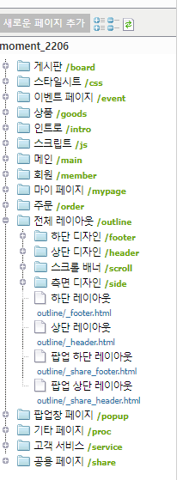
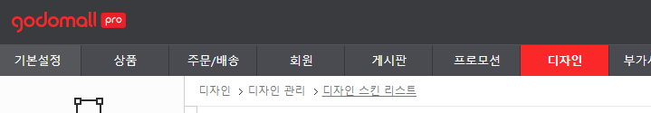
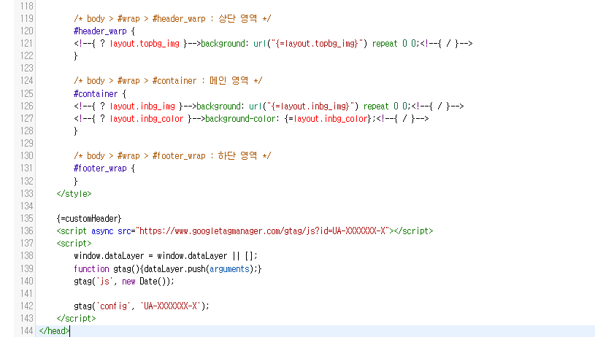

[고도몰] GTM추적코드설치 – 디자인 편집 기능
1
2
3
5
4
디자인 -> 전체 레이아웃 -> 상단 레이아웃 -> 코드작성 -> 우측상단 디자인 페이지 저장 클릭
※ Head태그 안에 작성하면 되지만 가능한, </head> 태그 바로 위에 작성하는 것이 좋습니다.

Slide 16

메이크샵 – GTM 추적코드 설치

Slide 17
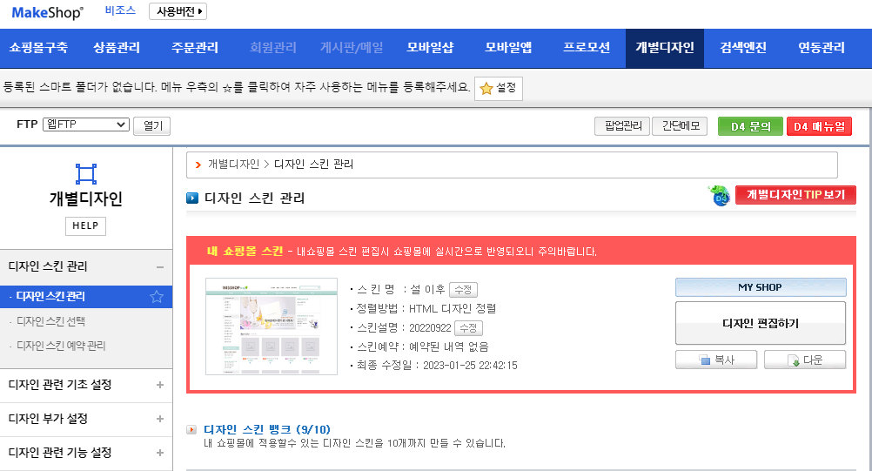
[메이크샵] GTM추적코드설치 – 디자인 편집 기능 (PC)
1
2
3
메이크샵 관리자 로그인 후
개별디자인 -> 디자인 스킨관리 -> 디자인 편집하기

Slide 18
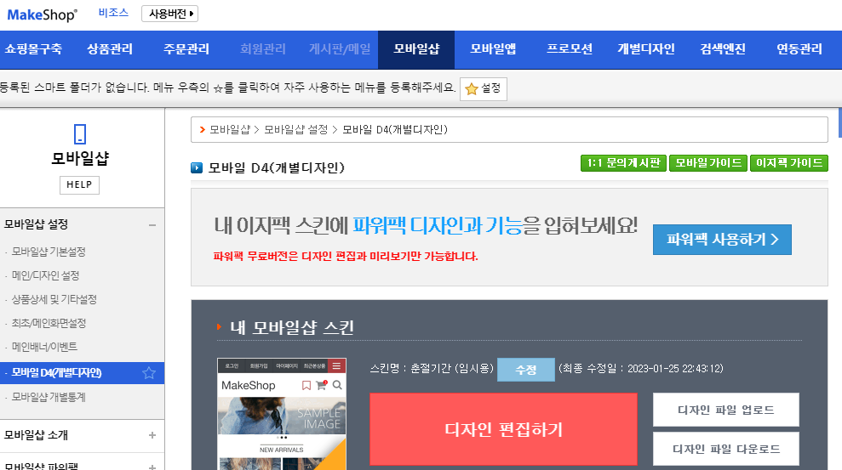
[메이크샵] GTM추적코드설치 – 디자인 편집 기능 (M)
1
2
3
메이크샵 관리자 로그인 후
모바일샵 -> 모바일 D4(개별디자인) -> 디자인 편집하기

Slide 19
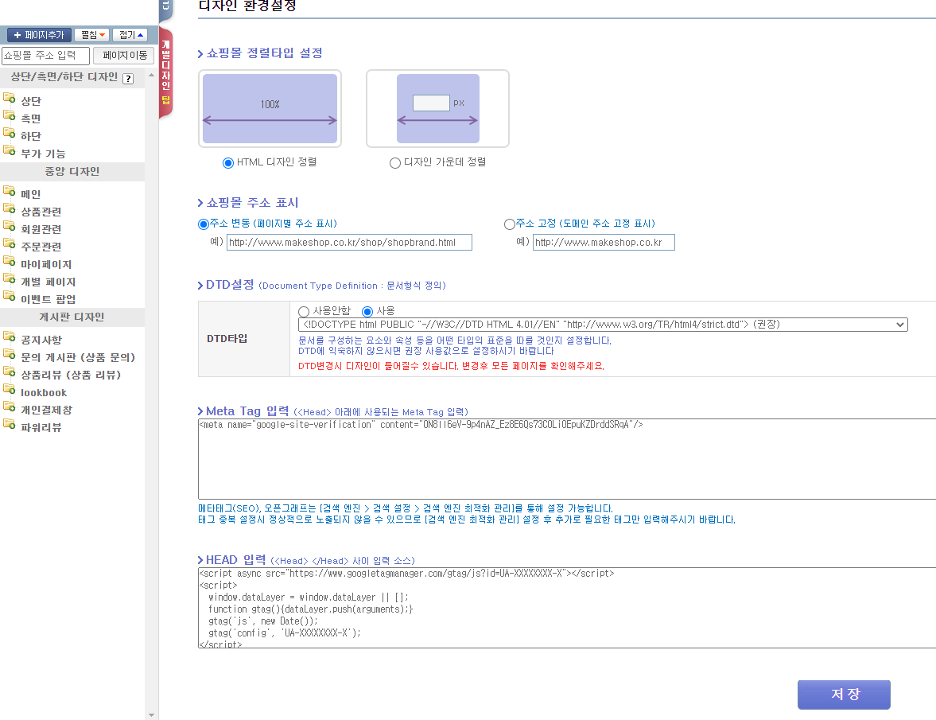
[메이크샵] GTM추적코드설치 – 디자인 편집 기능 (PC/M)
1
다지인 편집창 진입 후
디자인 환경설정 -> HEAD입력 -> 코드작성 -> 저장
2
3

Slide 20

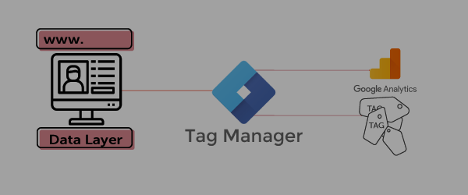
전자상거래 dataLayer 설치

Slide 21
설치 전 공통 가이드
※ 본 가이드는 카페24, 고도몰, 메이크샵 각각 GA4 전자상거래 dataLayer 코드 설치법을 설명합니다.
전자상거래 dataLayer코드 종류는 아래와 같습니다.
1. 상풍목록조회 – view_item_list
2. 상품상세조회 - view_item
3. 장바구니 추가 버튼 클릭 - add_to_cart
4. 주문석작성 - begin_checkout
5. 구매완료 - purchase
※ GA4 전자상거래 자세한 내용은 구글에서 제공하는 관련 document 를 통해 확인 할 수 있습니다.

Slide 22
카페24 – 전자상거래 dataLayer 설치

Slide 23
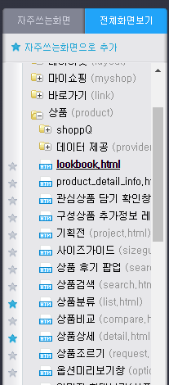
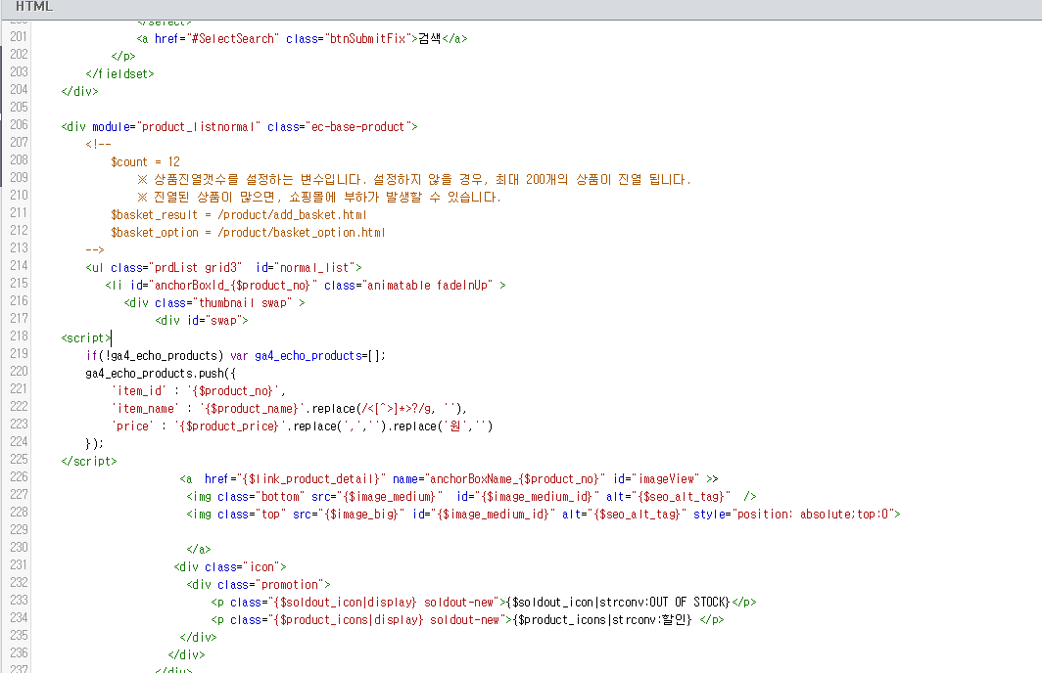
카페24 전자상거래 dataLayer 설치 - 상품목록조회(view_item_list) 이벤트
1. 상품목록을 담을 배열을 생성 2. 각 상품정보를 배열에 삽입 (상품목록이 반복되는 코드 안에서 상품을 push)
3. 상품목록이 반복되는 모든 코드에서 push. 4. 이후 dataLayer코드 작성 시 상품목록이 담긴 배열을 넣어준다.
예시)

Slide 24
카페24 전자상거래 dataLayer 설치 - 상품상세조회(view_item) 이벤트

Slide 25
카페24 전자상거래 dataLayer 설치 - 장바구니추가(add_to_cart) 이벤트

Slide 26
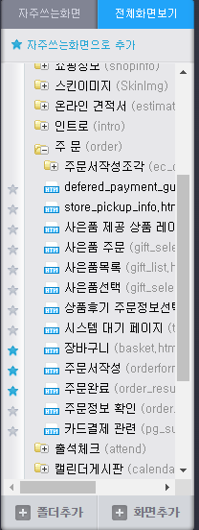
카페24 전자상거래 dataLayer 설치 - 주문서작성(begin_checkout) 이벤트

Slide 27
카페24 전자상거래 dataLayer 설치 - 구매완료(purchase) 이벤트

Slide 28
고도몰 – 전자상거래 dataLayer 설치

Slide 29
고도몰 전자상거래 dataLayer 설치 - 상품목록조회(view_item_list) 이벤트

Slide 30
고도몰 전자상거래 dataLayer 설치 - 상품상세조회(view_item) 이벤트

Slide 31
고도몰 전자상거래 dataLayer 설치 - 장바구니추가(add_to_cart) 이벤트

Slide 32
고도몰 전자상거래 dataLayer 설치 - 주문서작성(begin_checkout) 이벤트

Slide 33
고도몰 전자상거래 dataLayer 설치 - 구매완료(purchase) 이벤트

Slide 34
메이크샵 – 전자상거래 dataLayer 설치

Slide 35
메이크샵 전자상거래 dataLayer 설치 - 상품목록조회(view_item_list) 이벤트

Slide 36
메이크샵 전자상거래 dataLayer 설치 - 상품상세조회(view_item) 이벤트

Slide 37
메이크샵 전자상거래 dataLayer 설치 - 장바구니추가(add_to_cart) 이벤트

Slide 38
메이크샵 전자상거래 dataLayer 설치 - 주문서작성(begin_checkout) 이벤트

Slide 39
메이크샵 전자상거래 dataLayer 설치 - 구매완료(purchase) 이벤트

Slide 40


GTM 설정

Slide 41
GTM 설정 – GA4 기본 셋팅

Slide 42
GTM 설정 – GA4 전자상거래 이벤트 설정 [ view_item_list ]

Slide 43
GTM 설정 – GA4 전자상거래 이벤트 설정 [ view_item ]

Slide 44
GTM 설정 – GA4 전자상거래 이벤트 설정 [ add_to_cart ]

Slide 45
GTM 설정 – GA4 전자상거래 이벤트 설정 [ begin_checkout ]

Slide 46
GTM 설정 – GA4 전자상거래 이벤트 설정 [ purchase ]

Slide 47

디버깅

Slide 48
GTM에서 디버깅하기

Slide 49
GA에서 디버깅하기

Slide 50
GA에서 실시간 데이터 확인하기

Slide 51

감사합니다
트리플하이엠 구글 애널리틱스 전자상거래 설치가이드
Publisher 주식회사 트리플하이엠 연구소 엄태영 PM
Address 서울시 금천구 디지털로 121 에이스 가산타워10층
Telephone 010-4993-2972
e-mail xodud2972@hmcorp.co.kr
Homepage https://www.hmcorp.co.kr
COPYRIGHT(C) TRIPLE HM. ALL RIGHTS RESERVED.
이문서는(주)크리플하이엠의 지적재산이므로 어떠한 경우에도 ㈜트리플하이엠의공식적인 허가없이 이 문서의 일부 또는 전체를 변경하여 복제, 전송, 배포할 수 없습니다.
이 문서는 정보 제공의 목적으로 제공되며, 이 문서의 사용 혹은 사용결과에 따른 책임은 전적으로 사용자에게 있습니다.
트리플하이엠 www.hmcorp.co.kr

